Slide 1
Tema nr. 4. Cercetarea, dezvoltarea și fabricarea medicamentelor în industrie. Compatibilitatea, stabilitatea și conservarea medicamentelor
Plan
1. Cercetarea și dezvoltarea de medicamente. Realizarea în faza-pilot a medicamentelor
2. Fabricarea industrială a medicamentelor
3. Forme farmaceutice moderne
4. Asigurarea calității medicamentelor

Slide 2
1. Cercetarea și dezvoltarea de medicamente.
Realizarea în faza-pilot a medicamentelor
Un medicament este:
un produs preparat și prezentat pentru a vindeca sau preveni bolile;
un produs administrat în vederea stabilirii unui diagnostic
un produs utilizat pentru a restaura sau modifica funcțiile organice la om sau animal.

Slide 3
În evoluția unui medicament există 2 perioade importante, care sunt formate din mai multe etape:
Prima perioadă constituie conceperea, fabricarea și comercializarea medicamentului.
În această perioadă are loc realizarea unui lot de medicament (prototip), care se supune studiilor clinice.
Studii clinice permit precizarea indicațiilor și contraindicașiilor terapeutice și se finisează cu obținerea avizului de fabricare de la organul abilitat.
După aceasta medicamentul se realizează întâi în faza-pilot, după care are loc fabricarea acestuia pe cale industrială și comercializarea.
Așadar, aceasta etapă include trei faze principale –
  cercetare și dezvoltare a medicamentului;
  realizare în faza-pilot;
  producție pe cale industrială.

Slide 4
A doua perioadă se începe de atunci când bolnavul începe să administreze medicamentul până când acesta își exercită efectul său terapeutic (biodisponibilitatea).

Slide 5
Cercetare și dezvoltarea de medicamente
Acest proces este foarte complex și multilateral și include urmăîtoarele faze:
  Cercetarea și prepararea substanței medicamentoase
  Dezvoltarea unui medicament.

Slide 6
  Cercetarea și prepararea substanței medicamentoase
Termenul de cercetare a medicamentului constă în capacitatea cercetării științifice de a aduce o inovație sau prin descoperirea unei noi molecule cu mecanism de acțiune original, sau prin introducerea unei ameliorări într-o clasă de produse deja cunoscute.
Un rol important în obţinerea noilor substanţe medicamentoase îi revine chimiei. Există multe studii despre relaţiile dintre compoziţia, structura chimică a substanţelor şi activitatea terapeutică ale substanţei active.

Slide 7
Cercetarea și prepararea substanței medicamentoase
La fel, în acest proces este importantă și dezvoltarea biologiei moleculare și biotehnologiei. Prin dezvoltarea biologiei moleculare a fost definită noțiunea de receptori, care reprezintă locuri de recunoaștere specifică, situate pe membrana celulelor, care sunt ocupate de o moleculă activă, responsabilăde un răspuns caracteristic specific. Noțiunea de receptor se află la originea concepției multor medicamente importante. De exemplu, beta-blocante, au apărut datorită studiului receptorilor și modificării activității ale acestora.
Cunoașterea mecanismului de acțiune enzimatică și structurii moleculare ale enzimelor, la fel a dus la crearea noilor substanțe medicamentoase pentru tratarea hipertensiunii.

Slide 8
  Dezvoltarea unui medicament
După descoperirea unei noi substanțe urmează dezvoltarea acesteea, ceea ce reprezintă a doua fază în concepția viitorului medicament. Ea presupune dezvoltarea preclinică și dezvoltarea clinică.
Dezvoltarea preclinică
Aceasta presupune consolidarea mai multor aspecte (9):
1. Controlul analitic, care presupune analiza calitativă și cantitativă a substanței medicamentoase, caracteristica analitică a impurităților.
2. Studiul cinetic în rezultatul căruia se studiază biodisponibilitatea substanței și a formei farmaceutice alese.
3. Studiul economic, care presupune că medicamentul trebuie să fie produs la un preț la care să poată fi comercializat.

Slide 9
Dezvoltarea preclinică
4. Aspectul industrial presupune că prototipurile și micile serii care servesc la diferite studii vor trebui să fie reproduse în proporții mai mari, adecvate scării industriale.
5. Aspectul internațional presupune corespunderea exigenților internaționale în domeniu.
6. Marketing
7. Aspectul medical – medicamentul trebuie să fie efectiv și să aibă acțiunea terapeutică corespunzătoare.
8. Aspectul farmaceutic presupune că medicamentul trebuie să păstreze modalitățile de folosire și caracteristicile sale analitice și cinetice.
9. Aspectul toxicologic – presupune cunoașterea și verificarea toxicologiei unei substanțe medicamentoase.

Slide 10
În general, dezvoltarea preclinică prevede preformularea, formularea și optimizarea.
Preformularea (предварительная подготовка) presupune furnizarea caracteristicelor fizico-chimice, farmaceutice și toxicologice ale substanțelor medicamentoase care trebuie cunoscute în vederea formulării.
Proprietățile fizico-chimice:
Caracteristicile organoleptice
Proprietăți fizice – solubilitate, dimensiunea particulelor, starea cristalină sau amorfă, etc.
Proprietăți chimice – stabilitate, interacțiuni sub influența diferitor factori (temperatura, umiditate, aer, lumina, etc.).
Soarta în organism - Toxicitate Farmacocinetica (absorbție, repartiție, biotransformare, eliminare) Activitatea terapeutică (locul de acțiune, mecanismul de acțiune, efecte secundare), Biodisponibilitate

Slide 11
Formularea și optimizarea(coздание) Formularea reprezintă procedeul prin care una sau mai multe substanțe medicamentoase sunt asociate cu substanțele auxiliare pentru realizarea unui preparat dozat, adecvat administrării la bolnav.
Formularea – este o artă de selecționare calitativă și cantitativă a substanțelor medicamentoase și a excepienților în funcție de forma farmaceutică și de operațiile farmaceutice la care conduce.
Formularea determină:
Compoziția calitativă și cantitativă a medicamentului
Componenții incluși în formula farmaceutică care va fi fabricată
Cantitățile exacte ale fiecărui component, atât pentru substanțele medicamentoase, cât și pentru cele auxiliare.

Slide 12
La formularea unui medicament intervin mai mulți factori, printre care se evidențiază:
Substanțele medicamentoase
Calea de administrare
Forma farmaceutică
Substanțele auxiliare
Procedeul de fabricare și de control
Materiale și articole de condiționare.

Slide 13
După formularea medicamentului, el, formulat și realizat la scara de laborator, este supus, la fel ca și substanța medicamentoasă pe care o conține, la un studiu complex care stabilește:
parametrii și caracteristici fizice și analitice,
toxicitatea,
efectul toxicologic la testele preclinice.

Slide 14
Rezultatele cercetărilor de dezvoltare preclinică privind substanța medicamentoasă și forma farmaceutică propusă în faza de laborator, sunt reunite în 3 dosare:
Dosarul farmaceutic, care cuprinde datele chimice, analitice și farmaceutice privind compoziția și proprietățile substanței medicamentoase și a formei farmaceutice, etc.;
Dosarul farmacologic preclinic, care cuprinde datele de farmacocinetică și farmacodinamică ale substanței active și ale formei farmaceutice.
Dosarul toxicologic preclinic, ce cuprinde studii de toxicitate acută și cronică, toleranță locală, cercetări de toxicologie speciale.
Aceste trei dosare se supun aprobării de către organele abilitate, după care urmează următoare etapă de dezvoltare a medicamentului.

Slide 15
https://www.youtube.com/watch?v=ZKokXax9xRI
Etapele de dezvoltare a medicamentului!!!

Slide 16
Dezvoltarea clinică
Studiul clinic al medicamentului presupune studiul activității farmacologice pe om.
Etapele de studiu ale unui nou medicament se numesc faze de dezvoltare clinică și sunt următoarele:
Faza I: studiul pe voluntari sănătoși (farmacocinetica) – pe 20-80 persoane.
  În cadrul acestei faze se stabileşte toleranţa organismului uman faţă de dozele în creştere, studierea factorilor farmacologici şi obţinerea primelor informaţii privind biotransformarea substanţei medicamentoase.
Faza II: studii clinice pentru stabilirea eficacității noului medicament și a posologiei (posologie - parte a terapeuticii care se ocupă cu indicațiile referitoare la dozele și la modul în care trebuie administrate medicamentele) – pe voluntari bolnavi, uzual mai mult de 100 bolnavi.
  La această fază se stabileşte dacă substanţa medicamentoasă este activă în tratarea anumitei boli şi se precizează schema de tratament.

Slide 17
Etapele de studiu ale unui nou medicament se numesc faze de dezvoltare clinică și sunt următoarele:
Faza III: eficacitatea şi acceptabilitatea noulul medicament la un număr mare de bolnavi (500-5000 persoane).
Faza IV: continuarea studiilor clinice comparative. Aceasta faza urmează după obţinerea avizului de fabricare şi introducerea medicamentului în terapeutică. Ea se efecuează pe un număr mare de bolnavi.

Slide 18
În cadrul ultimelor două faze se confirm valoarea terapeutică a medicamentului, dacă el este mai eficient decât placebo şi medicamentele similare deja existente.
Tot la aceasta fază se studiază particularităţile de administrare a medicamentului la copii, vârsnici, pacienţii cu insuficienţa hepatică sau renală.
La fel, se studiază administarea simultană a medicamentului testat cu alte medicamente.

Slide 19
https://www.youtube.com/watch?v=3XcxoTtExcA
Studiile preclinice și clinice!!!

Slide 20
Realizarea în faza-pilot a medicamentului
Faza pilot constituie o treaptă între dezvoltarea medicamentului în condiţiile de laborator şi producerea industrială ale acestuia.
Pilotul trebuie să dovedească că medicamentul produs de serviciul de cercetare şi dezvoltare este realizabilpe scara industrială.
De regulă, staţia-pilot există în cadrul întreprinderilor farmaceutice, deoarece în acest caz cel mai rapid se poate de trecut la producer în masă a medicamentului nou.

Slide 21
2. Fabricarea industrială a medicamentelor
Fabricarea medicamentului se bazează pe 4 niveluri tehnologice diferite:
1. Producerea de materii prime, plecând de la sinteza chimică, fermentare, transformarea substanţelor natural sau alte procedee. Această producţie este strâns legată de industria chimică.
2. Purificarea şi amestecarea substanţelor pentru obţinerea de materii prime specifice industriei farmaceutice. Acest stadiu impune un nivel foarte înalt de control al calităţii.
3. Prepararea de substanţe medicamentoase şi auxiliare pentru obţinerea medicamentelor. În aceasta fază există 2 niveluri:
  Prepararea de medicamente care nu necesită condiţii foarte riguroase de sterilitate (siropuri, capsule, unguente, supozitoarele, etc.);
  Prepararea de medicamente care necesită condiţii de sterilitate (medicamente parenterale, etc.)
  4. Condiţionarea şi ambalarea produselor farmaceutice, plecând de la producţia “în vrac”.

Slide 22
Principalele caracteristici ale industriei farmaceutice:
Ea reprezintă o industrie foarte specifică, deoarece producţia ei este destinată omului şi de ea depinde viaţa umană (şi animală);
Medicamentele sunt fabricate obligatoriu de întreprinderi autorizate de Ministerul Sănătăţii;
Exigenţe maximale în calitate, din cauza destinaţiei ale acestora;
Varietatea mare a materiilor prime.
  Materie primă de natura vegetală şi animală are probleme de colectare, stocaj şi control specific.
  Substanţe chimice minerale cu probleme de aprovizionare şi substanţe organice de sinteză, care deseori sunt foarte costisitoare, frecvent periculoase şi care implică măsuri foarte severe de securitate şi supraveghere (cele toxice, stupefiante, etc.);

Slide 23
Principalele caracteristici ale industriei farmaceutice:
Utilizarea unei substanţe medicamentoase în mai multe forme farmaceutice, care va permite administrarea medicamentului pe mai multe căi (de exempu, enterală şi parenterală);
Adaptarea la vârsta pacientului şi producerea diferitor forme farmaceutice cu diferite doze, ceea ce necesită instalaţii şi aparataje diferite şi complică producţia;
Producerea medicamentului implică utilizarea substanţelor auxiliare foarte diferite (solvenţi, excipienţi, vehicole, coloranţi, îndulcitori, aromatizanţi, conservanţi, emulgători, etc.)
Responsabilitatea personalului la producere, etc.

Slide 24
Forme farmaceutice moderne:
Cu eliberare modificată
Cu eliberare accelerată
Cu eliberare controlată
Cu eliberare la țintă

Slide 25
Medicamentele cu eliberare modificată.
AVANTAJELE
Creșterea eficacității terapeutice a tratamentului;
Biodisponibilitatea mai avansată;
Creșterea siguranței clinice a tratamentului;
Creșterea confortului pacientului;
DEZAVANTAJELE
Formularea, fabricarea și echipamentul tehnic sunt mai complexe și mai costisitoare;
Materiile prime auxiliare necesită o selectivitate și puritate avansată;

Slide 26
Forme farmaceutice cu eliberare modificată
(Modified-release forms):
- viteza și/sau locul eliberării S.A. sunt diferite de la cele ale formelor cu eliberare convențională
1. Cu eliberare prelungită
2. Cu eliberare întârziată
3. Cu eliberare pulsatorie (secvențială)

Slide 27
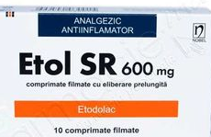
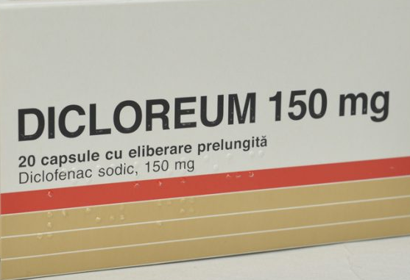
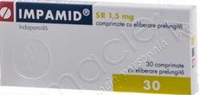
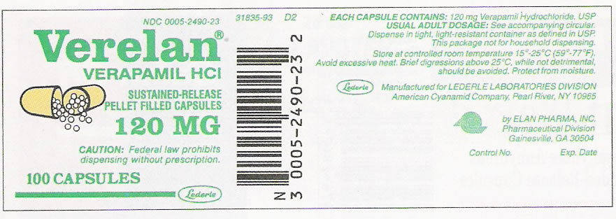
1. Forme farmaceutice cu eliberare prelungită
(Prolonged-release forms) sau forme farmaceutice cu eliberare extinsă
(extended-release forms)
Au o viteză mai mică de eliberare a S.A., față de formele cu administrare convențională administrate pe aceeași cale.
S.A. Este eliberată lent și continuu (uzual 8-12 ore, până la 24 ore).
Atingerea concentrației terapeutice are loc nu imediat după administrare, ci cu oarecare întârziere
În cazul când se asociază doza cu eliberare prelungită cu doză de eliberare imediată, se obține forma cu eliberare susținută (sustained release forms)

Slide 28
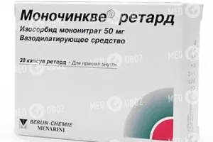
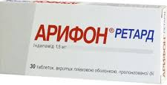
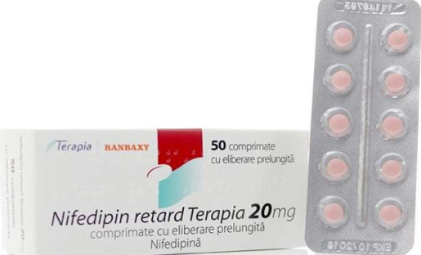
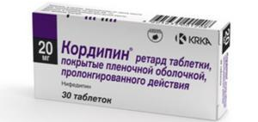
2. Forme farmaceutice cu eliberare întârziată
(Delayed-release forms) sau forme farmaceutice cu eliberare amânată sau retard
Eliberare întârziată a S.A. ca rezultat al unei formulări și/sau metodei de fabricație speciale
Eliberarea SA se amână pentru o perioadă finită după administrare (2-4 ore)
Amânarea se obține prin acoperirea cu invelișuri gastrorezistente sau enterosolubile
preparatul trece stomacul, iar apoi se eliberează sub influența pH-ului alcalin din intestinul subțire sau ca urmare a hidrolizei enzimatice intestinale

Slide 29


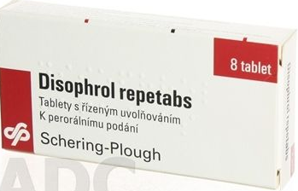
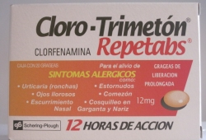
3. Forme farmaceutice cu eliberare pulsatorie (secvențială)
(Pulsatile-release forms, repetabs, repeat-action, pulse-release forms) sau forme farmaceutice cu acțiunea repetată
Eliberare secvențială a S.A. ca rezultat al unei formulări și/sau metodei de fabricație speciale
Controlul cedării SA se face prin intermediului sistemului de eliberare (comprimate multistraturi, invelișuri degradabile în diverse condiții de pH sau în prezența unor enzime specifice, etc.)
Conțin de regulă 2-3 doze

Slide 30
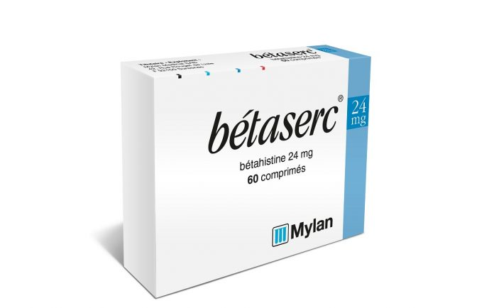
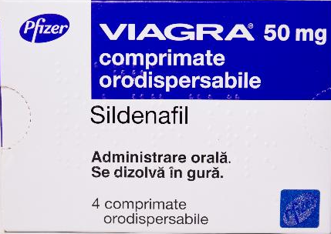
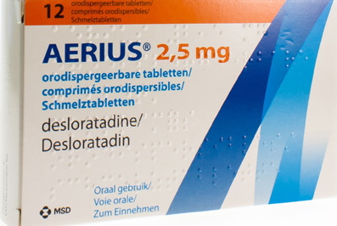
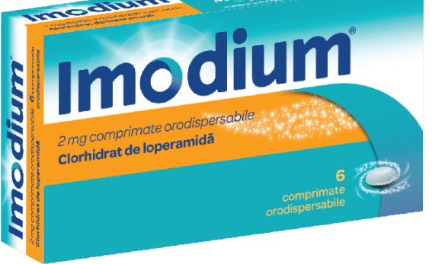
Forme farmaceutice cu eliberare accelerată (rapidă)
Preparatele se dizolvă sau se dezagregă rapid (15-30 secunde) în cavitatea orală fără prezența suplimentară a apei și fără mestecare
Se prezintă sub formă de spume liofilizate turnate în tipare termoformate rigide sau sub formă de comprimate cu o duritate redusă

Slide 31
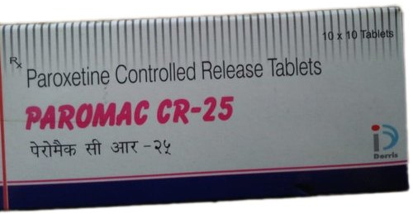
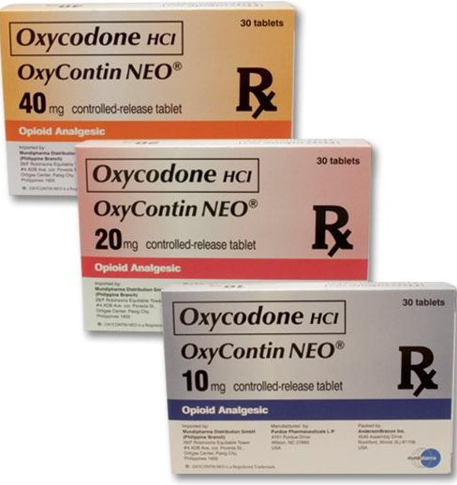
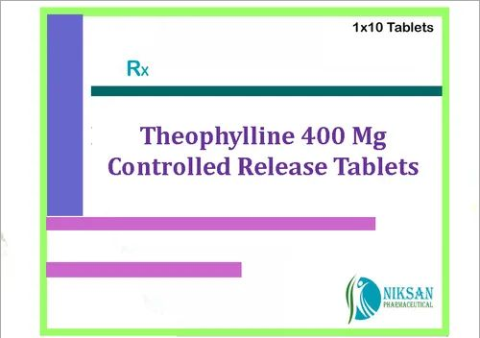
Forme farmaceutice cu eliberare controlată
(controlled-release forms)
Cedarea SA are loc cu o viteză predeterminată și/sau într-un anumit loc pentru o perioadă definită de timp

Slide 32

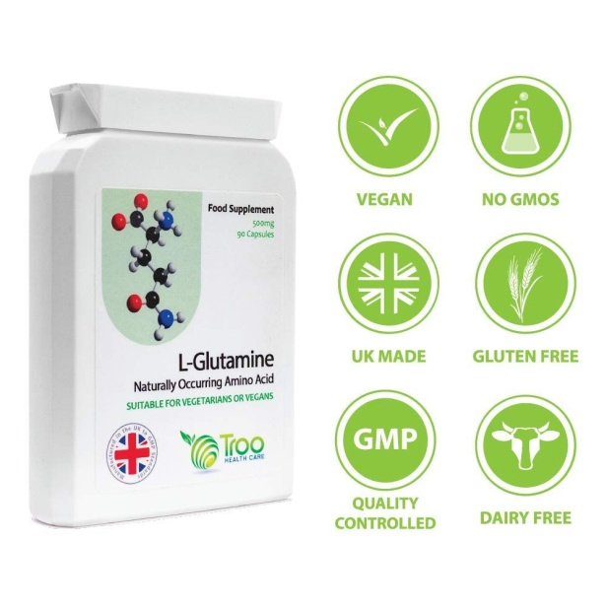
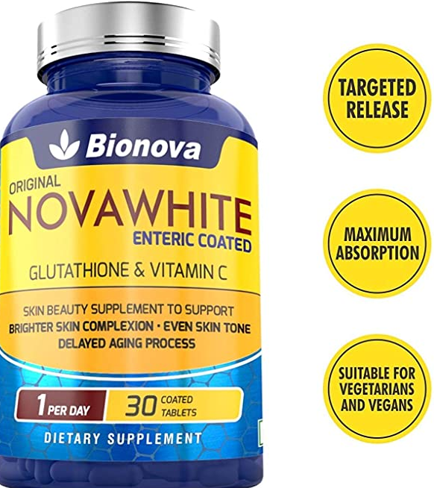
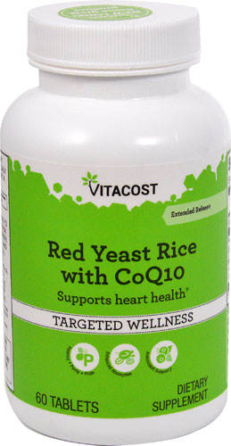
Forme farmaceutice cu eliberare la țintă
(targeted-release forms) sau sisteme vectorizate
SA este direcționată către un anumit loc în organism (în jurul sau într-un organ sau țesut bolnav)
L-Glutamine Supplement (500mg) - 90 High Strength Capsules - Targeted Release Amino Acid Tablets | UK Manufactured to GMP Standards

Slide 33
4. Asigurarea calității

Slide 34
Fabricarea industrială a medicamentelor se realizează pe baza recomandărilor elaborate în ghidul European de Buna practică de fabricaţie pentru produse medicinale (BPF), care a fost adoptat şi în RM (Ordinul Agenţiei Medicamentului şi Dispozitivelor Medicale al Republicii Moldova nr. 24 din 04.04.2013).
Se utilizează şi ghidul american (GMP – Goode Manufacturing Practices).
Надлежащая производственная практика - система норм, правил и указаний в отношении производства лекарственных средств, медицинских устройств, изделий диагностического назначения, продуктов питания, пищевых добавок и активных ингредиентов.

Slide 35
Ghidul stabileşte ceriţele către fabricarea şi controlul calităţii medicamentelor pentru uz uman.
Ghidul se aplică de către întreprinderile farmaceutice producătoare de medicamente, la fabricarea produselor medicamentoase şi stabilesc cerinţe unice către fabricarea şi controlul calităţii,
totodată se descriu cerinţe speciale către condiţiile de producţie ale formelor medicamentoase.

Slide 36
Buna practică de fabricaţie (BPF), este acea parte a sistemului de asigurare a calităţii, care garantează că produsele sunt fabricate şi controlate în mod consecvent după standarde de calitate adecvate utilizării lor şi conform cerinţelor Certificatului de înregistrare sau ale specificaţiei produsului.
Toate întreprinderile farmaceutice trebuie să activeze în conformitate cu principiile expuse în acest ghid.

Slide 37
Ghidul privind buna practică de fabricaţie a medicamentelor (BPF, GMP) conţine 2 părţi.
Partea I. Cerinţe de bază pentru produsele medicamentoase.
Partea II. Cerinţe de bază pentru substanţe active folosite ca materii prime.

Slide 38
Partea I. Cerinţe de bază pentru produsele medicamentoase
Partea I a Ghidului BPF/GMP include următoarele IX capitole:
Capitolul I. Dispoziţii generale, care include descrierea domeniului de aplicare, noţiuni generale.
Capitolul II. Managementul calităţii
Capitolul III. Personalul.
Capitolul IV. Localuri şi echipamente
Capitolul V. Documentaţia
Capitolul VI. Fabricaţia
Capitolul VII. Controlul calităţii
Capitolul VIII. Contractul de fabricaţie şi de control
Capitolul IX. Reclamaţiile şi retragerea produsului
Capitolul X. Autoinspecţia

Slide 39
PARTEA II. CERINŢE DE BAZĂ PENTRU SUBSTANŢE ACTIVE FOLOSITE CA MATERII PRIME
Capitolul I. Dispoziţii generale
Capitolul II. Managementul calităţii
Capitolul III. Personal
Capitolul V. Echipamente de proces
Capitolul VI. Documentaţie şi înregistrări
Capitolul VII. Managementul materialelor
Capitolul VIII. Producţia şi controalele în proces
Capitolul IX. Ambalarea şi etichetarea pentru identificare a IFA (Ingrediente Farmaceutice Active) şi a produselor intermediare
Capitolul X. Depozitare şi distribuţie

Slide 40
PARTEA II. CERINŢE DE BAZĂ PENTRU SUBSTANŢE ACTIVE FOLOSITE CA MATERII PRIME
Capitolul XI. Controale de laborator
Capitolul XII. Validare
Capitolul XIII. Controlul schimbării
Capitolul XIV. Respingerea şi refolosirea materialelor
Capitolul XV. Reclamaţii şi retrageri
Capitolul XVI. Fabricanţi sub contract (inclusiv laboratoare)
Capitolul XVII. Agenţi, intermediari, comercianţi, distribuitori, reambalatori şi reetichetatori
Capitolul XIX. IFA pentru folosire în studii clinice

Slide 41
Supravegherea medicamentului
Supravegherea medicamentelor presupune:
procedura de evaluare a efectelor tratamentului
politica generală de prescriere rațională neexagerată
implicare în programe de promovare a sănătății și prevenirea bolilor.

Slide 42
Asigurarea calității medicamentelor
Calitatea unui medicament reprezintă o sumă a factorilor care contribuie la (1) puritatea, (2) inofensivitatea, (3) eficacitatea și (4) stabilitatea produsului.
În baza tuturor reglementărilor asupra medicamentului în țara noastră stă Legea cu privire la activitatea farmaceutică (LAF) nr. 1456-XII din25.05.1993. Ea este legea de bază ce reglementează principalele domenii ale activităţii farmaceutice.
Conceptul de medicament și criteriile de calitate ale acestuia au suferit o evoluție determinată de dezvoltarea cercetărilor în acest domeniu și exigențele existente în lumea contemporană.

Slide 43
1. Apariția Biofarmaciei, prin descoperirea faptului că efectul terapeutic este influențat de sistemul farmaceutic de cedare care conține substanța medicamentoasă, a condus la optimizarea formei farmaceutice și a utilizării ei rationale.
Odată cu evoluția formei farmaceutice la sistem farmaceutic de cedare s-au mărit și exigențele privind calitatea medicamentului:

Slide 44
Exigențele privind calitatea medicamentului:
Stabilitatea fizică a formei farmaceutice și stabilitatea chimică a substanței medicamentoase din formă, care se referă la:
  Identitatea și conținutul de substanță medicamentoasă declarată
  Uniformitatea conținutului pe doza unitară
  Păstrarea caracteristicilor inițiale pe toată perioada de valabilitate.
Puritatea: limitele contaminării microbiene, chimice sau mecanice
Inofensivitatea: lipsa relativă a toxicității locale și sistemice
Eficacitatea terapeutică: determinate de interacțiunea substanței medicamentoase cu receptorii biologici specifici, evaluate prin triere farmacologică și clinică și verificată prin determinarea biodisponibilității, test de control biologic.

Slide 45
Acest test a dus la selectarea medicamentelor, cu eliminarea celor fără acțiune, și la optimizarea formulării, cu realizarea de medicamente cu acțiune prelungită și susținută, ceea ce a reprezentat prima modalitate de a controla cedarea substanței medicamentoase din forma farmaceutică.
Dar, în cazul medicamentelor cu cedare prelungită, pătrunderea substanței medicamentoase în organism era concepută în termeni cantitativi și nu cinetici.

Slide 46
2. Progrese în domeniul farmacocineticii au condus la dezvoltarea sistemelor farmaceutice cu cedare controlată care sunt caracterizate printr-un nou parametru de control: prezintă o viteză de cedare preprogramată sau autoreglabilă.
Descoperirile din biologia moleculară și imunologie au făcut posibilă apariția sistemelor farmaceutice de transport la țintă a substanțelor medicamentoase, caracterizate prin:
Utilizarea unor sisteme de transport molecular, deci care să traverseze barierele biologice;
Sinteza de noi molecule active, înzestrate cu mare eficiență și cu selectivitate pentru un anumit receptor.

Slide 47
Evoluția conceptului de medicament și a criteriilor de calitate
MEDICAMENTUL | CRITERII DE APLICARE
GENERAȚIA ÎNTÂI: medicamentele clasice, convenționale: soluții, soluții injectabile, unguente, supozitoare, capsule, comprimate, etc. | După 1950: (principiile fizico-chimice) Identitatea Puritatea Cantitatea rațională de substanță medicamentoasă din formă farmaceutică (conform normelor de calitate)
GENERAȚIA A DOUA: Medicamentele cu cedare prelungită sau susținută, forme farmaceutice cu precursori medicamentoși bioreversibili etc. | După 1960: (impactul cu Biofarmacia) Criteriile anterioare dar și Uniformitatea conținutului de substanță medicamentoasă pe doze unitare de medicament Puritatea (limitele contaminării microbiene, chimice și mecanice) Inofensivitatea relativă (toxicitatea la locul de administrare și sistemică) Eficacitatea terapeutică (biodisponibilitatea substanței medicamentoase)

Slide 48
Evoluția conceptului de medicament și a criteriilor de calitate
MEDICAMENTUL | CRITERII DE APLICARE
GENERAȚIA A TREIA: Dispozitive și sisteme de cedare cu viteză controlată: pompe portabile cu programarea cedării sau cu senzori, sisteme terapeutice, etc. | După 1970: (impactul cu Farmacocinetica) Criterii anterioare și Viteza de cedare programată sau autoreglabilă
GENERAȚIA A PATRA: Sisteme farmaceutice de transport la țintă a substanței medicamentoase, pentru o terapie cu localizare de organ, cu specificitate pentru un anumit tip de celule: microsfere, eritrocite, transportoare, nanoparticule, lipozomi, anticorpi monoclonali, macromolecule transportoare, precursori medicamentoși, lectine, anticorpi-antireceptor, analogi ai oligonucleotidelor, etc. | După 1980: (impactul cu Biologia moleculară și Imunologia) Capacitatea de traversare a barierelor biologice Selectivitatea față de celulele cu receptori specifici Lipsa antigenității Biodegrabilitatea, etc

Slide 49
Obținerea pe scară industrială a unui medicament de calitate reprezintă o problemă foarte dificilă, deoarece acesta are o destinație foarte specifică și importantă – menținerea vieții umane. În indistria de medicamente calitatea produselor fabricate este garantată și asigurată de producător.
Obiectivul principal al asigurării calității constă în garantarea faptului că fiecare lot de produs corespunde specificațiilor și este în concordanță cu scopul utilizării sale.

Slide 50
Initial, în fabricarea industrială a medicamentelor s-a acordat o importanță exagerată controlului produsului finit.
Ulterior, s-a apelat la controlul calității la toate etapele de producere, începând cu materiile prime și continuând cu fazele de fabricare și condiționare.
Pentru a controla și obține calitatea cerută unui medicament, care se stabilește în Normele de calitate sau Normele interne, elaborate de către producător, întreprinderea trebuie să conceapă și să pună în aplicare un sistem de asigurare a calității la toate nivelurile.

Slide 51
Partea din acest sistem care privește producția de medicamente constituie ”Bună practica de fabricație”/ Надлежащая производственная практика. Întreprinderile farmaceutice trebuie să pună în aplicare recomandările prevăzute în ghidurile oficiale.
Regulile de bună practică de fabricaţie a medicamentelor (GMP) de uz uman au fost aprobate prin ORDIN Nr. 309 din 26.03.2013 cu privire la aprobarea Regulilor de bună practică de fabricaţie a medicamentelor (GMP) de uz uman de către Ministerul Sănătății.
Regulile de bună practică de fabricaţie a medicamentelor (GMP) de uz uman stabilesc cerinţele către fabricarea şi controlul calităţii produselor medicamentoase de uz uman şi produselor medicamentoase experimentale de uz uman.

Slide 52
Regulile de bună practică de fabricație presupun următoarele noțiuni de bază:
Asigurarea calităţii farmaceutice – totalitatea măsurilor organizatorice aplicate pentru a asigura ca produsele medicamentoase sau medicamentele experimentale să aibă calitatea corespunzătoare destinaţiei lor;
Bună practică de fabricaţie - acea parte a asigurării calităţii care asigură că produsele sunt confecționate şi controlate în mod constant în conformitate cu standardele de calitate corespunzătoare destinaţiei lor;
Control – totalitatea acţiunilor de verificare a respectării de către persoanele supuse controlului a prevederilor legislaţiei, realizate de Agenţia Medicamentului şi Dispozitivelor Medicale (AMDM) abilitată cu funcţii de control;

Slide 53
Regulile stabilesc faptul precum că Agenţia Medicamentului şi Dispozitivelor Medicale, în conformitate cu procedurile scrise, evaluează condiţiile de fabricaţie a medicamentelor efectuând inspecţii şi, după caz, solicitând Laboratorului pentru Controlul Calităţii Medicamentelor (LCCM) al AMDM sau unui laborator desemnat în acest scop să efectueze teste pe eşantioane.
Fabricantul stabileşte şi menţine un sistem de control al calităţii, aflat sub autoritatea unei persoane care are calificările necesare şi este independentă de fabricaţie.

Slide 54
Condițiile de calitate a medicamentelor, termenele de valabilitate, testele de toxicitate, dozele maxime terapeutice se stabilesc prin Farmacopee.
Prevederile Farmacopeei sunt obligatorii pentru toate unitățile care produc, controlează, distribuie și depozitează medicamentele, precum și pentru întreg personalul sanitar.

Slide 55
Normele de calitate sunt:
Farmacopeea, pentru toate substanțele oficinale;
Norma internă (sau Norma de calitate) pentru produsele fabricate numai de către o anumită unitate sau întreprindere
STAS-ul, norma de control calitativ și cantitativ al unor produse fabricate industrial, care mai sunt folosite și de alte sectoare din economia națională
Fișa tehnologică a producătorului (Fișa de fabricație) pentru unele produse de import, când nu se indică farmacopeea sau o altă normă de calitate.

Slide 56
Farmacopeea (gr. pharmacon – remediu, leac, medicament + poen, a face) este codul oficial, legal şi obligatoriu pentru producătorii de medicamente dintr-o ţară, care cuprinde norme ce asigură denumirea, descrierea, formula de compoziţie, prepararea, controlul, principalele constante fizice şi proprietăţi chimice şi exemple de substanţe medicamentoase şi auxiliare, cât şi forme farmaceutice de uz current, folosite în terapeutică.
În anul 1995 a fost înfiinţată organizaţia europeană Agenţia Europeană a Medicamentelor (EMEA – European Medisines Agency) cu sediu la Londra. Principală responsabilitate a EMEA este de a asigura protejarea şi promovarea sănătăţii populaţiei, precum şi animalelor, prin evaluarea şi supervizarea medicamentelor de uz uman şi veterinar.

Slide 57
EMEA a elaborat şi Farmacopeea Europeană. Farmacopeea europeană garantează calitatea medicamentelor, elaborând norme comune şi obligatorii destinate a fi aplicate în ansamblul ţărilor membre. Organizaţia promovează metode analitice uniforme şi standardizează toate substabţele utilizate în medicina umană şi veterinară. Standardele naţionale sunt coordonate şi există aproximativ 2000 de standarde europene obligatorii pentru noile medicamente.
Această muncă se efectuează în cadrul unei convenţii europene ratificată de Uniunea Europeană şi de 37 de state membre, inclusiv Republica Moldova.
Farmacopeea europeană este obligatorie începând cu 1 ianuarie 2002.

Slide 58
Caracteristicile procedeelor de analiză
Procedeul de analiză – reprezintă un ansamblu de operaţii necesare pentru efectuarea analizei substanţelor de eaminat.
Caracterile unui procedeu de analiză sunt:
Specificitatea/ специфичность :
- un procedeu de analiză este numit specific dacă el permite măsurarea cantitativă a unui parametru fizico-chimic sau a unui grup funcţional al unea sau mai multor substanţe prezente în eşantion.
Selectivitatea:
– reprezintă cazul când este posibilă detectarea cantitativă a unei substanţe examinate, în prezenţa altor compuşi ce pot fi prezenţi în eşantion.

Slide 59
Caracterile unui procedeu de analiză sunt:
Fidelitatea (достоверность):
– exprimă domeniul de acord între o serie de măsuri provenind de la mai multe probe din acelaşi eşantion, cu condiţiile precise.
Repetabilitatea (Повторяемость):
– exprimă fidelitatea în condiţii identice – aceleaşi analize, echipament, reactivi, etc.
Reproductibilitatea (Воспроизводимость):
– exprimă fidelitatea în condiţii diferite – personal, laboratoare, aparataj, etc.
Exactitatea
Sensibilitatea (чувствительность):
– este capacitatea unui procedeu de analiză de a înregistra variaţiile mici de concentraţie;
Pragul de detecţie (порог обнаружения):
– cea mai scăzută cantitate de substanţă examinată dintr-un eşantion, care poate fi detectată.

Slide 60
Validarea analitică
(Аналитическая проверка)
Validarea este o parte componentă importantă în procesul de asigurare a calităţii. Ea trebuie să demonstreze că toate procesele utilizate pentru fabricarea, condiţionarea şi controlul unui produs farmaceutic conduc efectiv la toate rezultatele acceptate.
Un dosar de validare analitică trebuie să cuprindă o descriere detaliată şi suficient de precisă a procedurii analitice, pentru ca orice expert să o poată reproduce.

Slide 61
Validarea analitică
(Аналитическая проверка)
Validarea analitică se aplică în toate domeniile de documentare chimică, farmaceutică şi biologică:
Dezvoltarea formei farmaceutice
Controlul materiilor prime
Controlul în curs de fabricare a medicamentului
Controlul produselor finite
Studii de stabilitate.

